Slide 1
Módulo 3: Ordenamiento territorial y ordenamiento ambiental territorial en el contexto de la Alta Guajira (generalidades)
Capacitación para el manejo de zonas marinas y costeras – Agosto 11 – Septiembre 24
TEMA: Metodología para la estructuración y formulación del POMIUAC
Profesor: Leonardo Javier Ospino Sepulveda

Slide 2
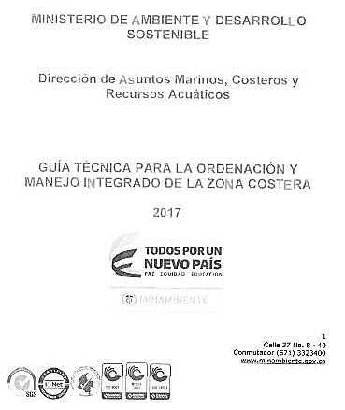
Estructuración y formulación del POMIUAC
Guía Técnica para la Ordenación y Manejo Integrado de la Zona Costera, adoptada mediante la Resolución 768 de 2017
Fase 1. Preparación o aprestamiento
Fase 2. Caracterización y diagnóstico
Fase 3. Prospectiva y zonificación ambiental
Fase 4. Formulación y adopción
Fase 5. Implementación o ejecución
Fase 6. Seguimiento y evaluación

Slide 3
Estructuración y formulación del POMIUAC
1.1. Formalización del inicio del proceso
Conformación de la comisión conjunta para la formulación del POMIUAC.
Definición del reglamento interno de la comisión.
Publicación del inicio del proceso en medios de comunicación.
1.2. Conformación del equipo de trabajo y establecimiento de capacidad técnica
Equipo de trabajo interdisciplinario para desarrollar el documento técnico.
Mínimo un experto en: ciencias naturales, sociales, económicas, área de Derecho, de planificación ambiental y gestión del riesgo, en SIG, y en aspectos administrativos y financieros.
1. Preparación o
aprestamiento
1.3. Conformación del comité técnico
Comisión conjunta conformará comités técnicos.
1.4. Precisión y delimitación cartográfica preliminar de la UAC
De acuerdo a lo definido en la sección 1, capítulo 2, título 4 del libro 2 del Decreto 1076 de 2015.
Escala mínima: 1:100.000
Formato: shape o similar con metadatos.
Proyección: en magna sirgas.

Slide 4
Estructuración y formulación del POMIUAC
1.5. Solicitud de certificación al Ministerio del Interior
Comisión conjunta enviará al Mininterior la solicitud de certificación de presencia de grupos étnicos.
1.6. Elaboración de la estrategia de participación
En la conceptualización de la estrategia se definirá el rol de cada uno de los actores identificados en la UAC.
Se recogerán insumos necesarios para vincular a los actores públicos, privados y comunidades en el proceso de formulación e implementación del POMIUAC.
Contendrá: Objetivos, metodología, fundamento conceptual de la estrategia, identificación de actores con énfasis en los comunitarios y sectoriales, entre otros dispuestos en la Guía.
1. Preparación o
aprestamiento
1.7. Organización de los aspectos financieros
Identificar fuentes financieras base para la elaboración de la estrategia financiera del POMIUAC.
Productos derivados de la fase de preparación o aprestamiento
Acta de conformación de la comisión conjunta publicada en diario oficial.
Reglamento interno de la comisión adoptado.
Aviso en medios de comunicación masivo informando el inicio del proceso.
Comité técnico conformado.
Mapa de delimitación cartográfica de la UAC con geodatabase.
Estrategia de participación y estrategia financiera formulada.

Slide 5
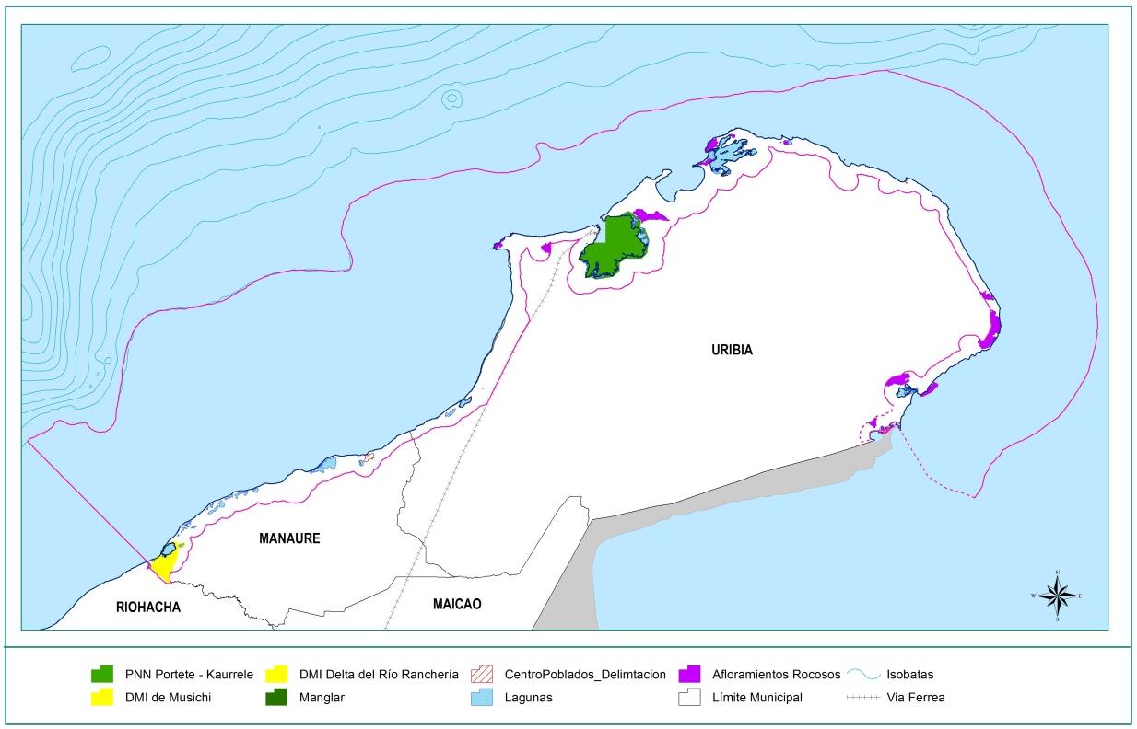
Estructuración y formulación del POMIUAC
1. Preparación o
aprestamiento
Ejemplo: Mapa de delimitación cartográfica de la UAC
Polígono de la UAC Alta Guajira, aprobado en Comisión Conjunta (Acta No. 3 noviembre 11 de 2015).
Fuente: Convenio MADS - ASOCARS / 2015 - Elaboración UAC Alta Guajira.

Slide 6
Estructuración y formulación del POMIUAC
2.1. Línea base y análisis de información secundaria
Inventario con productos bibliográficos y cartográficos con la escala en la cual se encuentran e identificando necesidades de información.
Revisión del estado de otros instrumentos de ordenamiento ambiental y su relación con el POMIUAC.
Análisis de información sectorial, proyectos y proyecciones.
2. Caracterización y
diagnóstico
2.2. Levantamiento y recopilación de información primaria
Obtención de línea base mediante trabajo y verificación de campo para cada una de las temáticas a abordar.
Documentar el trabajo mediante un estándar reconocido.
La información recopilada en esta fase deberá ser incorporada al Sistema de Información Ambiental para Colombia (SIAC).
2.3. Procesamiento de datos y cartografía base
Con la información recolectada se procederá al procesamiento de datos geográficos y estructuración de la información en el SIG.
Generación de vectores temáticos (escala mínima 1:100.000).
Generación de las capas de: división político-administrativa, aspectos físicos, cobertura de la tierra (Corine Land Cover adaptada para Colombia de IDEAM, 2010), uso de la tierra, conflictos de uso, ecosistemas estratégicos, áreas con régimen especial.

Slide 7
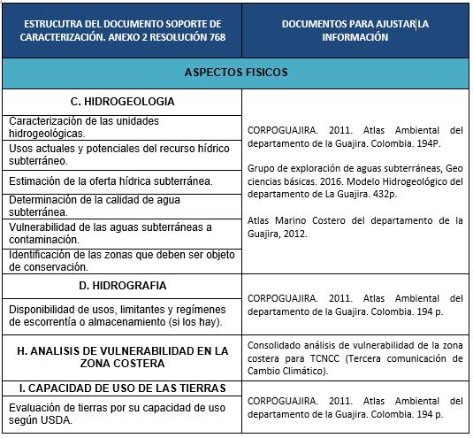
Estructuración y formulación del POMIUAC
2. Caracterización y
diagnóstico
Ejemplo: Línea base y análisis de información secundaria

Slide 8
Estructuración y formulación del POMIUAC
2.4. Documento de caracterización, diagnóstico y síntesis integrada
Estado actual de la UAC desde los componentes o aspectos:
Físicos.
Bióticos.
Socioeconómicos y culturales.
Marco institucional.
Síntesis integrada
Clasificación y priorización de problemas (limitantes y condicionamientos).
Identificación de potencialidades.
Análisis de conflictos por uso y manejo de los recursos naturales.
2. Caracterización y
diagnóstico

Slide 9
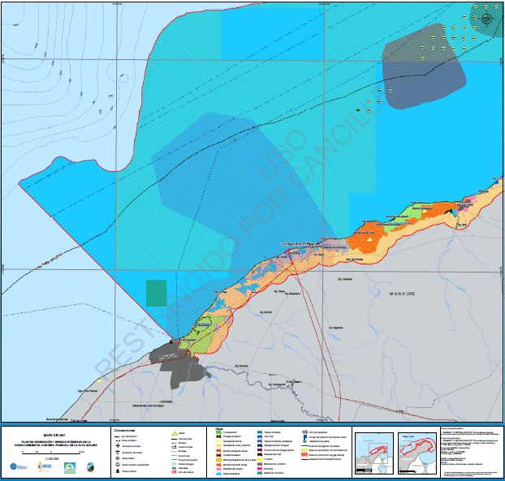
Estructuración y formulación del POMIUAC
2. Caracterización y
diagnóstico
Ejemplo: Procesamiento de datos y cartografía base

Slide 10
Estructuración y formulación del POMIUAC
3.1. Construcción de escenarios prospectivos
Construcción de escenarios futuros (horizonte no menor a 20 años).
Participación del equipo técnico, inclusión de comunidades, sectores y otros grupos importantes pertinentes.
Revisión del estado de otros instrumentos de ordenamiento ambiental y su relación con el POMIUAC.
3. Prospectiva y
Zonificación ambiental
Escenario tendencial
Desarrollado por el equipo técnico.
Proyecta las condiciones esperadas de la UAC dejando actuar las dinámicas sin ninguna intervención.
Escenario deseado
Elaborado con propuestas de diferentes actores.
Constituirán el reflejo de las visiones del territorio (necesidades e intereses en el desarrollo futuro).
Escenario apuesta – Zonificación ambiental
Resultado de un primer ejercicio de zonificación ambiental.
Podrá ser ajustado con aportes recibidos posteriormente en diferentes espacios de participación.

Slide 11
Estructuración y formulación del POMIUAC
3.2. Definición de criterios para la zonificación ecológica: elaboración de las unidades cartográficas de análisis
Se generarán unidades de paisaje: regiones homogéneas desde aspectos físicos y bióticos principalmente.
No serán objeto de zonificación ecológica las áreas pertenecientes a diferentes categorías del SINAP, ni las pertenecientes a estrategias complementarias de conservación internacional.
3. Prospectiva y
Zonificación ambiental
3.3. Zonificación ambiental: definición de criterios de zonificación ambiental
Deben definirse por el equipo técnico y el comité técnico de la UAC y deben:.
Ser aplicables al área de estudio.
Determinar parámetros de evaluación de cada uno.
Constituir una escala de valores para la calificación de criterios.
Contemplar como mínimo: criterios físicos, criterios bióticos, criterios socioeconómicos.
3.4. Definición de las áreas de manejo
Conservación y protección ambiental: zonas de uso y manejo definidas como áreas protegidas del SINAP, áreas para protección y áreas para restauración.
Uso múltiple: zonas de uso y manejo denominadas de restauración, áreas para producción agrícola, ganadera y de uso sostenible de recursos naturales, áreas urbanas y áreas de interés sectorial.

Slide 12
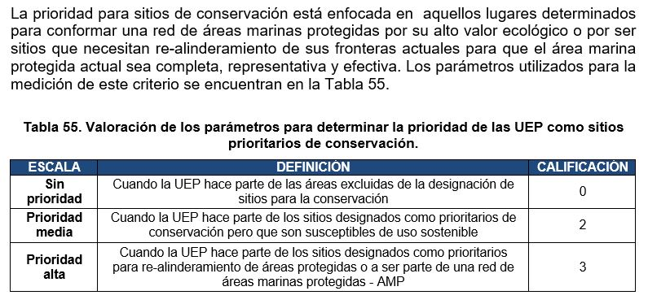
Estructuración y formulación del POMIUAC
3. Prospectiva y
Zonificación ambiental
Ejemplo: Criterioa de zonificación ambiental
Sitios prioritarios de conservación

Slide 13
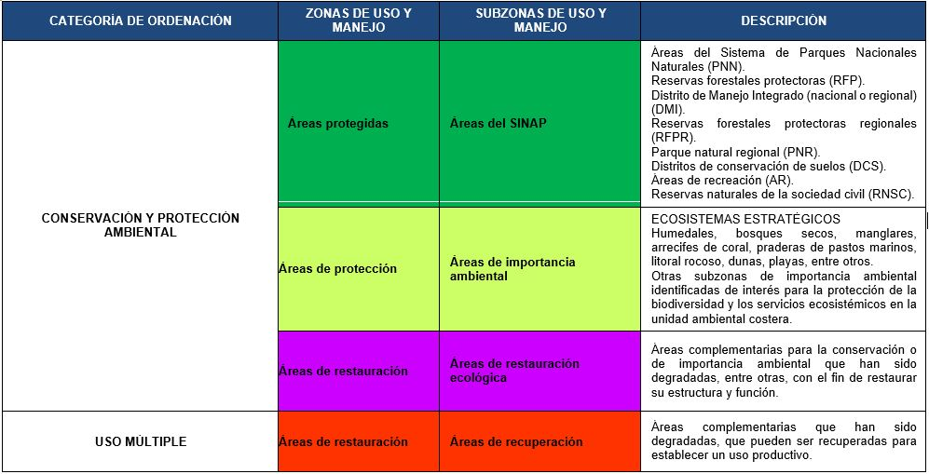
Estructuración y formulación del POMIUAC
3. Prospectiva y
Zonificación ambiental
Ejemplo: Definición de las áreas de manejo

Slide 14
Estructuración y formulación del POMIUAC
3.5. Integración de criterios de zonificación ambiental y asignación de las áreas de manejo
Cada unidad cartográfica se califica con los criterios de zonificación ambiental definidos y de acuerdo a su ponderación deberá definírsele una categoría de ordenación y manejo.
Consolidar un mapa de zonificación ambiental de la UAC y su documento técnico de soporte.
3. Prospectiva y
Zonificación ambiental
3.6. Definición de condicionamientos para el uso y aprovechamiento de los recursos naturales renovables
Determinar lineamientos de uso y actividades para cada área de manejo.
En las áreas del SINAP, la zonificación y régimen de usos serán determinados por la respectiva autoridad ambiental competente.
3.7. Consolidación del capítulo de prospectiva y zonificación
Consolidar un documento con los productos de esta fase:
Escenario prospectiva.
Zonificación ambiental: criterios de zonificación y descripción de la zonificación ambiental (estado actual) de acuerdo con las categorías establecidas.

Slide 15
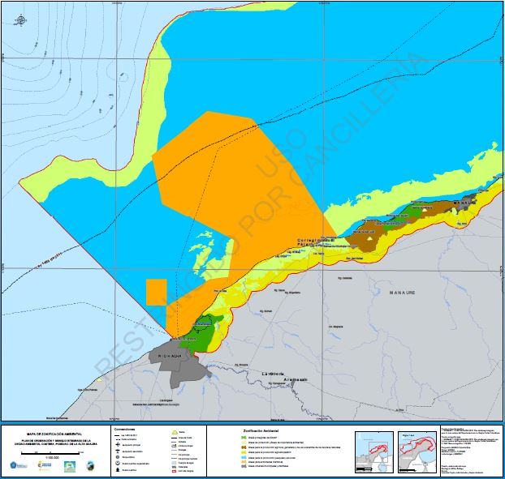
Estructuración y formulación del POMIUAC
3. Prospectiva y
Zonificación ambiental
Ejemplo: Zonificación ambiental

Slide 16
Estructuración y formulación del POMIUAC
Documento compilado del POMIUAC
Objetivo general
Estrategias: metas, objetivos específicos, programas, proyectos*, costos y plan de acción.
Plan de acción con plazos de ejecución: corto plazo (3-5 años), mediano plazo (5-7 años), largo plazo (7-8 años).
Plan financiero: flujo de inversión, fuentes y mecanismos de financiación.
Programa de seguimiento y evaluación: indicadores.
Proyectos: objetivos, metas, indicadores, lugar y fecha en el que se desarrollará, responsables, costo de ejecución, fuentes de financiación, prioridad de acuerdo al plan de acción.
Anexos: Documento técnico fases 2 y 3, cartografía y memoria de los procesos de participación.
4. Formulación y
adopción
Adopción del plan de manejo
Acto administrativo de la Comisión Conjunta mediante el cual se adopta el POMIUAC.

Slide 17
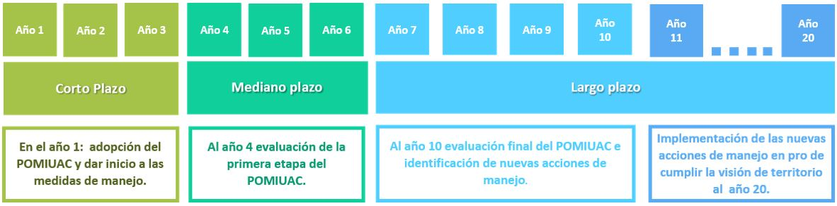
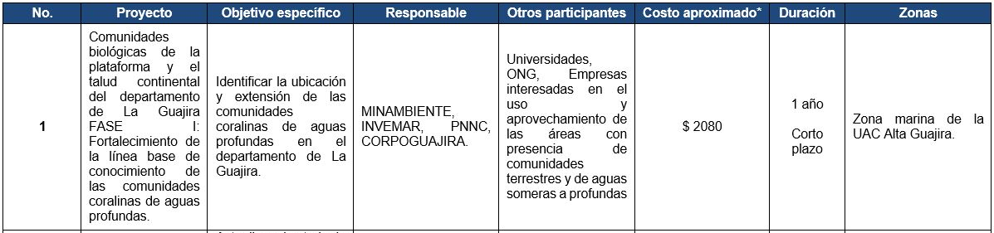
Estructuración y formulación del POMIUAC
4. Formulación y
adopción
Ejemplo: Escenarios de ejecución del POMIUAC.
Ejemplo: Descripción de proyectos.

Slide 18
Gracias!
Leonardo Javier Ospino Sepulveda
leonardo.ospino@Invemar.org.co
Contenidos protegidos por la licencia Creative Commons
Attribution NonCommercial ShareAlike 4.0

